Slide 1
微机原理与应用
周杰英
isszjy@mail.sysu.edu.cn

Slide 2
课程目标
微机原理是学习和掌握微机硬件知识和汇编语言程序设计的入门课程，包括以下几个方面的内容：
  微型计算机的基本工作原理
  汇编语言程序设计
  微型计算机接口技术
通过该课程的学习，学生应建立微型计算机系统的整体概念，形成微机系统软硬件开发的初步能力。

Slide 3
课程安排
第1章 绪 论
第2章 微处理器的结构
第3章 80x86指令系统
第4章 汇编语言程序设计
第5章 微机总线技术
第6章 存储系统
第7章 输入输出及接口
第8章 常用接口技术

Slide 4
第1章 绪论
主要内容
微型计算机的发展及应用
微型计算机组成原理
数据的表示方法

Slide 5
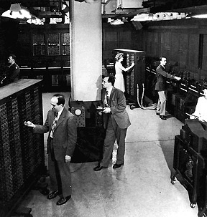
§1.1 微型计算机的发展及应用
世界上第一台电子计算机是1946年美国宾夕法尼亚大学设计制造的”ENIAC”。
  占地上百平方米
  重量几千吨
  功耗几十千瓦

Slide 6
  电子计算机的发展：
    第一代：电子管计算机（1946-1956）
    第二代：晶体管计算机（1957-1964）
    第三代：中小规模集成电路计算机（1965-1970）
    第四代：超大规模集成电路计算机（1971-今）

Slide 7
四个阶段计算机的主要特点：
电子管计算机
(1946—1956)
晶体管计算机
(1957—1964)
集成电路计算机
(1965—1970)
超大规模集成
电路计算机
(1971—至今)
用机器语言、汇编语言编写程
用于军事和国防尖端技术
开始使用高级语言
开始用于工程技术、数据处理和
其它科学领域
采用微程序、流水线等技术，
提高运行速度
出现操作系统、诊断程序等软件
采用半导体存储器
采用图形界面操作系统
器件速度更快, 软件、外设更加丰富
主
要
特
点

Slide 8
  电子计算机按其性能分类：
    大型计算机/巨型计算机（Mainframe Computer）
    中型计算机
    小型计算机（Minicomputer）
    微型计算机（Microcomputer）
    单片计算机（Single-Chip Microcomputer）
  微型计算机的应用：
    科学计算 ；
    数据处理和管理 ；
    计算机控制 ；
    计算机辅助设计／计算机辅助制造(CAD/CAM)；
    智能模拟 。

Slide 9
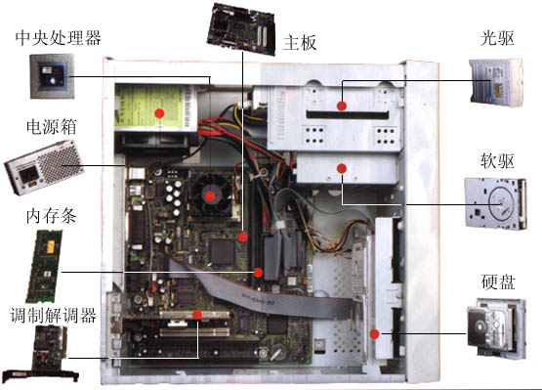
§1.2 微型计算机的组成原理
  由运算器、控制器、存储器、输入设备和输出设备五大部分组成

Slide 10
运算器和控制器集成在一块芯片上，称为中央处理单元（Central Process Unit，CPU），也称为微处理器。
存储器分为内存和外存。内存又分为随机访问存储器（Random Access Memory, RAM)和只读存储器(Read Only Memory, ROM)。RAM是易失性的，掉电后信息丢失。ROM是非易失性的，掉电后信息不丢失。
CPU和内存在主板上。
输入设备和输出设备通过接口与系统总线相连。外存也是一种外设。
系统总线实现各部件间信息的传输。
微机的组成原理图如下一页图所示。

Slide 11
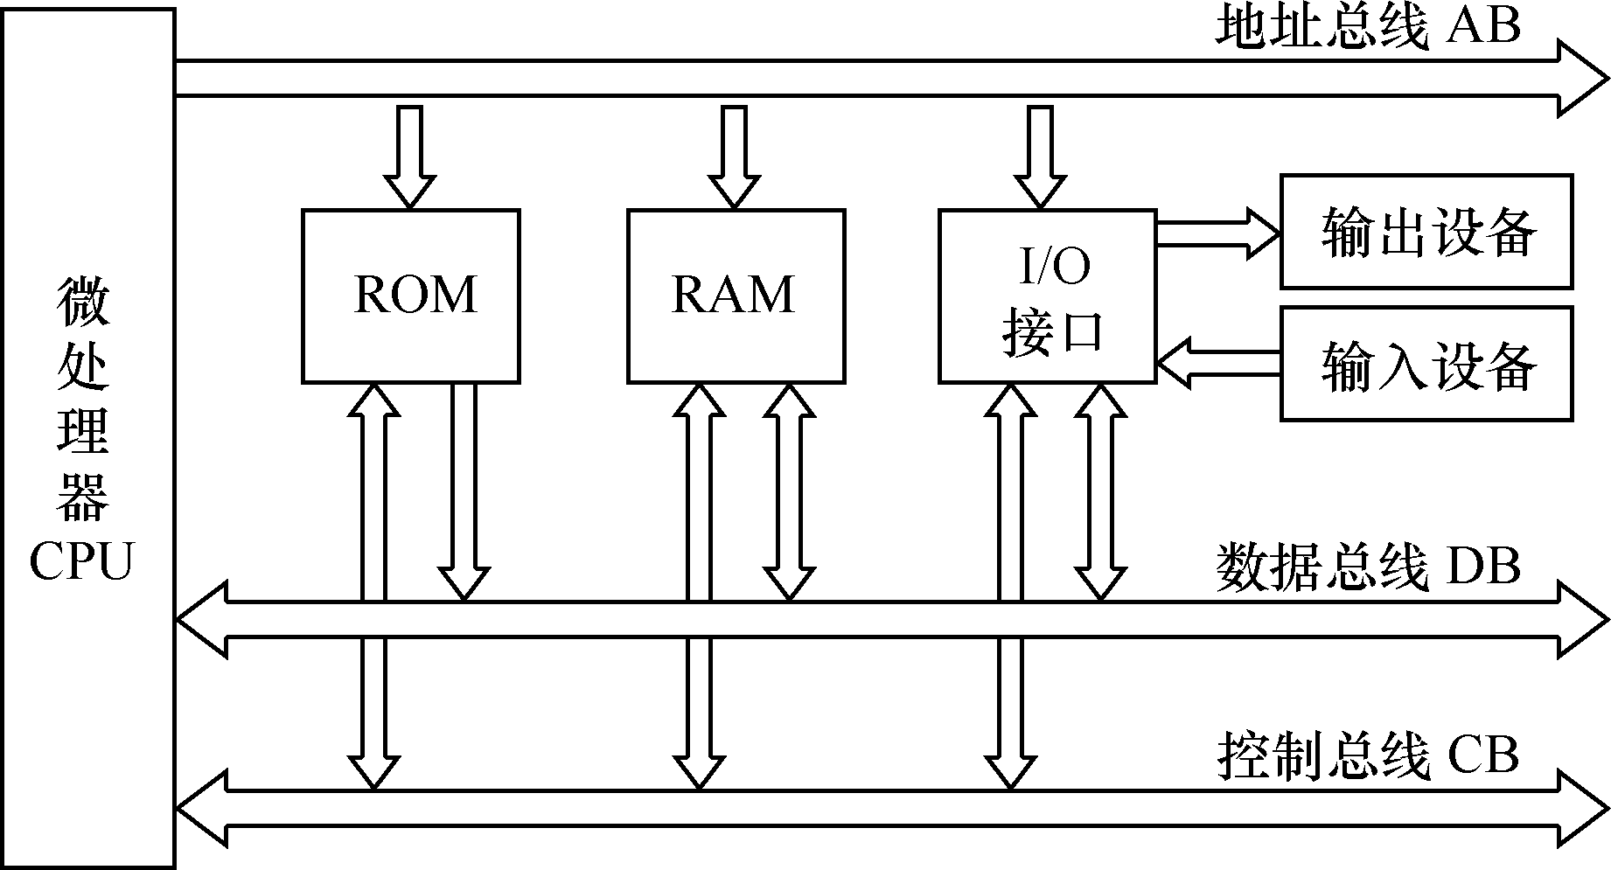
图1-1 微型计算机的组成

Slide 12
基本的微型计算机的硬件由微处理器、内存储器、系统总线、I/O接口和外部设备等构成。
微处理器由运算器和控制器两部分组成，是计算机的核心，负责对数据的处理及对整个计算机的控制。
内存用来存储数据、程序、运算的中间结果和最后结果。内存按单元寻址。内存也称为主存。
输入/输出接口电路将外围设备连接到系统总线上，起到主机和外设之间信息传递时的匹配和缓冲的作用。
微型计算机的系统总线则用来实现各部件间的信息传递。

Slide 13
总线可分为数据总线（Data Bus, DB）、地址总线（Address Bus, AB）和控制总线（Control Bus, CB）。
地址总线AB：用来传送CPU输出的地址信号，确定被访问的存储单元、I/O端口。地址总线的条数决定微处理器的寻址能力
数据总线DB：用来在CPU与存储器、I/O接口之间进行数据传送。数据总线的条数决定微处理器一次最多可以传送的数据宽度
控制总线CB：用来传送各种控制信号。

Slide 14
计算机中的数值单位：
位bit（b）
兆位 1Mb=1024×1024bit=2²⁰bit
千兆位 1Gb=2³⁰bit=1024Mb
兆兆位 1Tb=2⁴⁰bit=1024Gb
字节Byte（B）
1 Byte=8bit，1KB=1024 Byte
字Word：表示字长，有1bit,4bit,8bit,16bit等
一般情况下为2Byte(16bit)

Slide 15
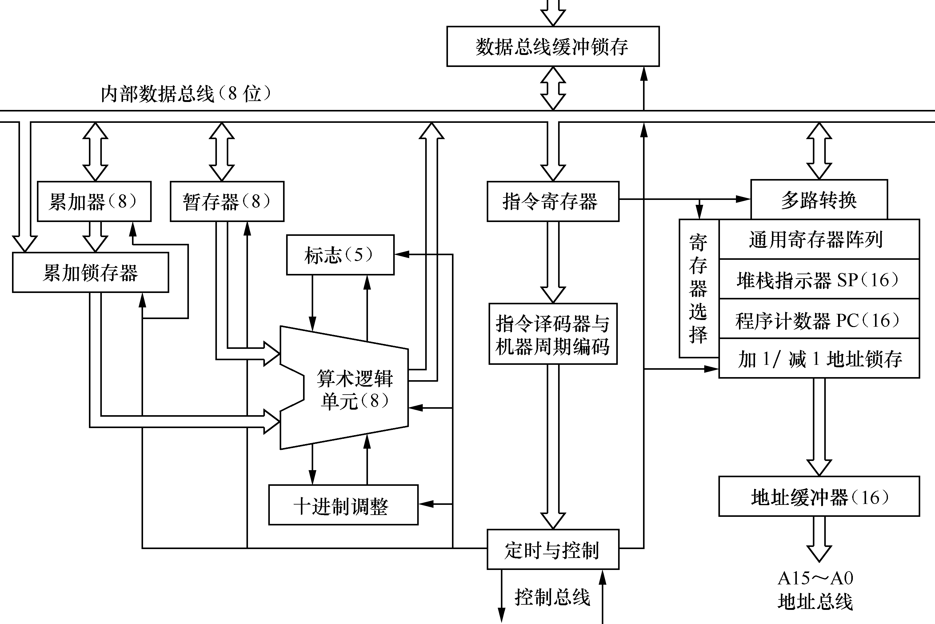
典型的8位微处理器的基本结构

Slide 16
8位微处理器主要包括运算器和控制器两大部件 。
运算器是对数据进行加工处理的部件，主要完成算术运算和逻辑运算；由算术逻辑单元（Arithmetical and Logical Unit，ALU）、累加器、寄存器组、多路转换器和数据总线等逻辑部件组成。
控制器根据预先存放在存储器中的程序对计算机进行控制。控制器一般由指令寄存器、指令译码器和控制电路组成，它根据程序中每一条指令的要求，对微型计算机各部件发出相应的控制信息，使这些部件协调地工作，实现程序指定的功能。
微机主要是以CPU 的发展而升级换代。 但微机的升级换代并不仅仅取决于CPU 的换代， 是由多方面技术的发展所决定的， 包括存储技术、总线技术、接口技术等。

Slide 17
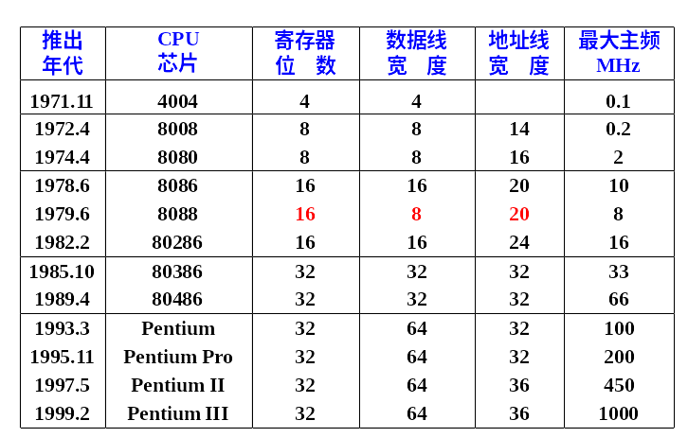
以Intel公司生产的80x86 微处理器的发展

Slide 18
8位模型机程序运行示例
例：计算1+2=?
汇编语言程序 对应的机器指令 对应的操作
MOV AL, 1 10110000 将立即数1传送到累加寄存器AL中
00000001
ADD AL, 2 00000100 计算两个数的和，结果存放到AL中
00000010
MOV [0008], AL 10100010 将AL中的数传送到地址单元0008
00001000
00000000
HLT 11110100 停机

Slide 19
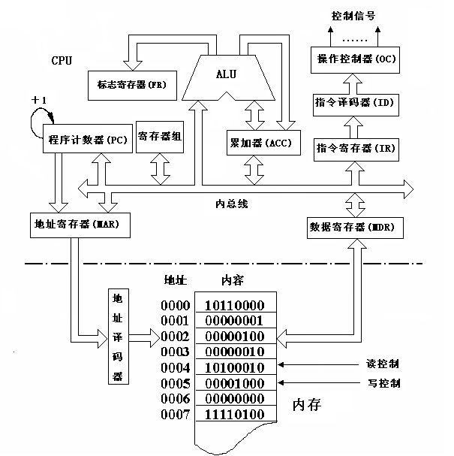
10110000
10110000
0002
00000001
0000
0001
10110000
0001
0000
10110000
00000001
8位模型机的工作过程

Slide 20
§1.3 数据的表示方法
重点理解
  特点；
  表示方法；
  相互间的转换；
  二进制运算

Slide 21
一、进位计数制
十进制——符合人们的习惯
二进制——便于物理实现
十六进制——便于识别、书写
八进制
Notes:
二进制数——计算机只能识别二进制数（数字电路——高低电平两种状态），但在表示一个较大的数据时，二进制数据冗长且难以记忆，为了书写、阅读、记忆方便等，常用十进制、十六进制（经编译程序转换为二进制后计算机才能识别）

Slide 22
进位计数制的一般表示
按进位的方法进行计数，称为进位计数制。在进位制中每个数规定使用的数码符号的数量，称为进位基数，用R表示。使用R为基数的计数制称为R进制数，常用的有十进制数、二进制数、十六进制数、八进制数等。若每位数码用a_{i}来表示（下标i指示位数），则进位计数制表示的方法如下：
N=（a_{n-1} ,a_{n-2} ,…,a_{i},…, a₁, a₀ ）R（数码）
R_{n-1}, R_{n-2} , …,R_{i},…, R₁,R₀ （权值）

Slide 23
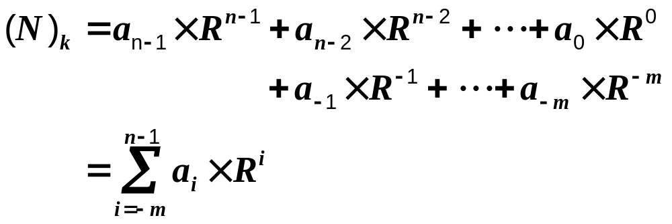
进位计数制的一般表示
建立了权值的概念后，对任意一个R进制数N都可表示为:
其中：
a_{i} -- N的第i位数码，可以是R个符号中任何一个；
n,m -- 含义同前；
R -- 基数；
R^{i} -- K进制数的权

Slide 24
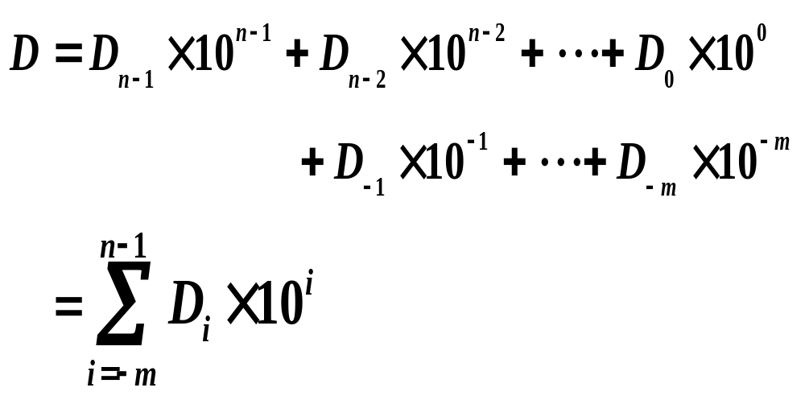
1. 十进制 (标识：后缀D或省略)
特点：以十为底，逢十进一；
共有0-9十个数字符号(数码)
表示: （权展开式）

Slide 25
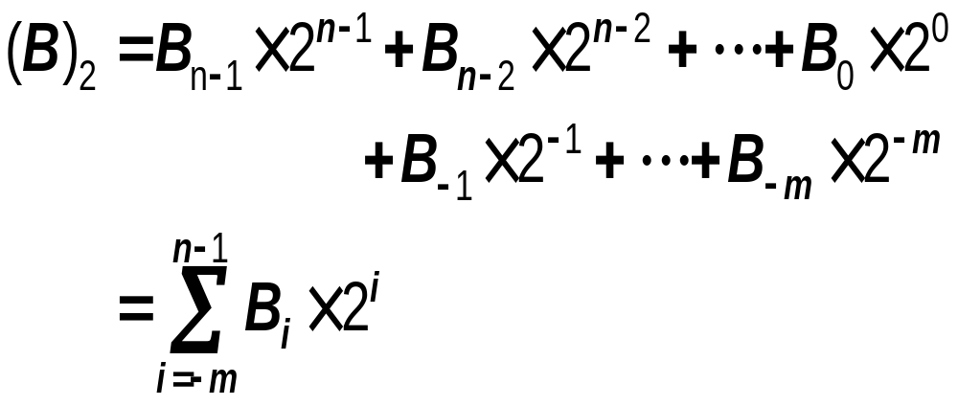
2. 二进制 (标识：后缀B)
特点：以2为底，逢2进位；
只有0和1两个数字符号
表示： （权展开式）

Slide 26

3. 十六进制 (标识：后缀H)
特点：以16为底，逢16进位；
  有0--9及A--F共16个数字符号
  注：数据以字母（A~F）开头时，须在前面加“0”
表示： （权展开式）

Slide 27
二、各进制数间的转换
1. 非十进制数到十进制数的转换
按该数制的权表达式展开，再按十进制求和
例：10110010 B = (?)₁₀
13FA H = (?)₁₀

Slide 28
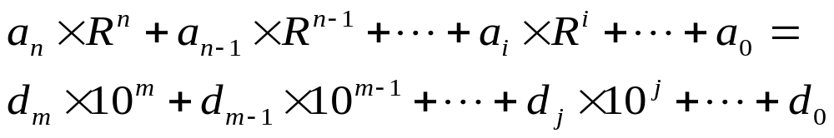
将基数为R的数（R进制数）转换成基数为10的数（十进制数）的过程是根据下式中已知的a_{i}求d_{j}：
这一过程比较简单，只要将R^{i}和a_{i}用十进制表示，然后作十进制运算即可得到需要的结果。

Slide 29
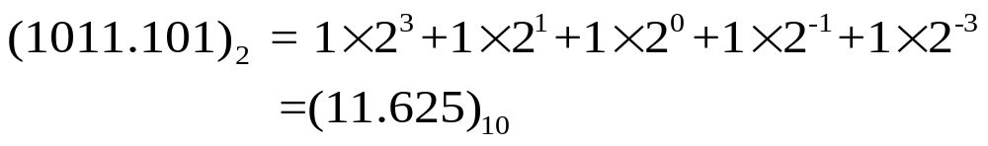
例1：
例2：
（2A4)₁₆=2×16²+10×16¹+4
=512+160+4
=676

Slide 30
2. 十进制到非十进制数的转换
十进制 → 二进制的转换：
整数部分：除2取余；
小数部分：乘2取整。
十进制 → 十六进制的转换：
整数部分：除16取余；
小数部分：乘16取整。
以小数点为起点求得整数和小数的各个位

Slide 31
3. 二进制与十六进制间的转换
用4位二进制数表示1位十六进制数
以小数点为起点分别向左(整数)、向右(小数)进行四位分组
例： 10110001001.110 B= (?)H
0101 1000 1001.1100
5 8 9 . C
左补0
右补0

Slide 32
三、二进制数的运算
算术运算
无符号数
逻辑运算
有符号数：算术运算

Slide 33
1、无符号数的运算
（1）算术运算：
加法运算
减法运算
乘法运算
除法运算

Slide 34
规则
加法：1＋1=0（有进位）, …
减法：0－1=1（有借位）, …
乘法：…, 乘以2相当于左移1位；
除法：…, 除以2则相当于右移1位。
例：00101110 B×0000010 B = ?
00101110 B/00000010 B = ?

Slide 35
[例]：
00001011×0100 =00101100 B
00001011÷0100 =00000010 B
即： 商=00000010 B
余数=11B

Slide 36
（2）无符号数的表示范围
一个n位的无符号二进制数X （X_{n-1}X_{n-2}……X₁X₀）
其表示范围为：
0 ≤ X ≤ 2^{n}-1
若运算结果超出这个范围，则产生溢出。
判别方法：
运算时，当最高位（Xn-1）向更高位有进位（或借位）时则产生溢出。

Slide 37
[例]：
11111111
+ 00000001
1 00000000
结果超出８位（最高位D₇有进位），发生溢出
（结果为256，超出８位二进制数所能表示的范围0~255）

Slide 38
（3）逻辑运算
与(∧)、或(∨)、非(▔) 、异或(⊕)
特点：按位运算，无进借位
运算规则
…..

Slide 39
逻辑运算的运用
已知：数据D (D₇D₆……D₀)
与(∧) 字节操作——数据清0： D∧00H
位操作——D₅位清0，其它位不变：D∧11011111 B
或(∨) 字节操作——数据置1： D∨0FFH
位操作——D₅位置1，其它位不变：D∨00100000 B
非(▔) 字节操作——数据取反： D
异或(⊕) 字节操作——数据取反： D⊕0FFH
位操作——D₅位取反，其它位不变：D⊕00100000B

Slide 40
2、有符号数的运算
（1）计算机中有符号数的表示：
  把二进制数的最高位定义为符号位，其余为数值位
    符号位为 0 表示正数，符号位为 1 表示负数
  连同符号位一起数值化了的数，称为机器数
  机器数所表示的真实的数值，称为真值
（在以下讲述中，均以８位二进制数为例）

Slide 41
[例]：
+52 = +0110100 B = 0 0110100 B
符号位 数值位
-52 = -0110100 B = 1 0110100 B
真值
机器数

Slide 42
有符号数的机器表示
对于有符号数，机器数常用的表示方法有原码、反码和补码三种
数X（真值）的原码记作[X]_{原}
反码记作[X]_{反}
补码记作[X]_{补}
注意：对于正数，三种表示法均相同，
它们的差别仅在于对负数的表示

Slide 43
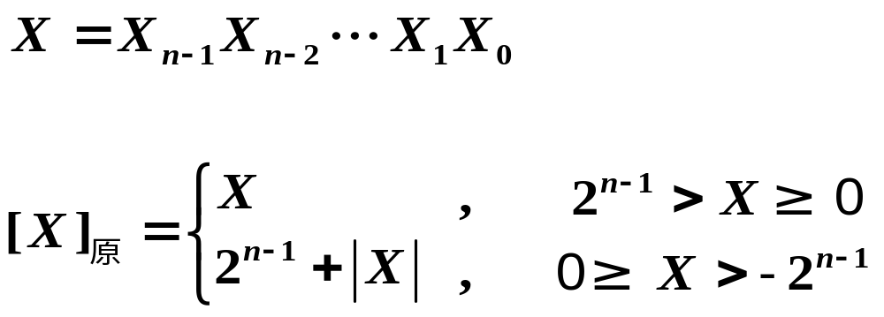
原码[X]_{原}
定义
符号位：0表示正，1表示负；
数值位：真值的绝对值。
二进制数：
原码：

Slide 44
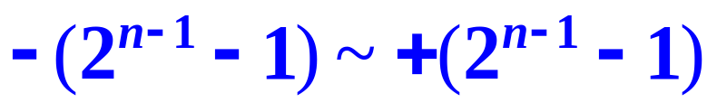
原码的例子
符号
符号位
真值
X=+18=+0010010
原码
[X]_{原}
=0 0010010
X=-18=-0010010
[X]_{原}
=1 0010010
n位原码表示数值的范围是：
对应的原码是111…1～ 011…1。

Slide 45
数0的原码
8位数0的原码：+0 = 0 0000000
- 0 = 1 0000000
即：数0的原码不唯一。

Slide 46
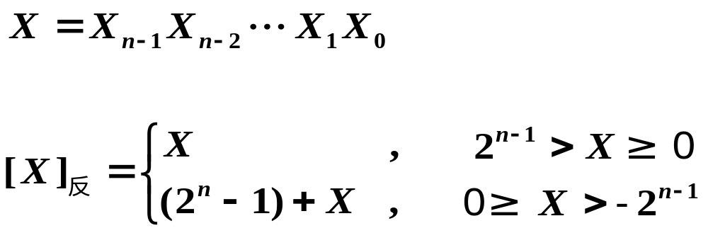
反码[X]_{反}
定义
若X>0 ，则 [X]_{反}=[X]_{原}
若X<0， 则 [X]_{反}= 对应原码的符号位
不变，数值部分按位取反
二进制数：
反码：

Slide 47
[例]：
X= - 52 = -0110100
[X]_{原} = 10110100
[X]_{反} = 11001011

Slide 48
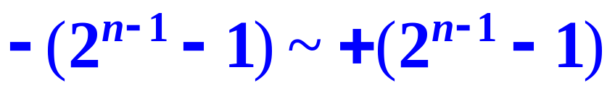
反码的例子
符号
符号位
真值
X=+18=+0010010
反码
[X]_{反}
=0 0010010
X=-18=-0010010
[X]_{反}
=1 1101101
n位反码表示数值的范围是
对应的反码是100…0～ 011…1。

Slide 49
数0的反码：
[+0]_{反} = 00000000
[-0]_{反} = 11111111
即：数0的反码也不是唯一的。

Slide 50
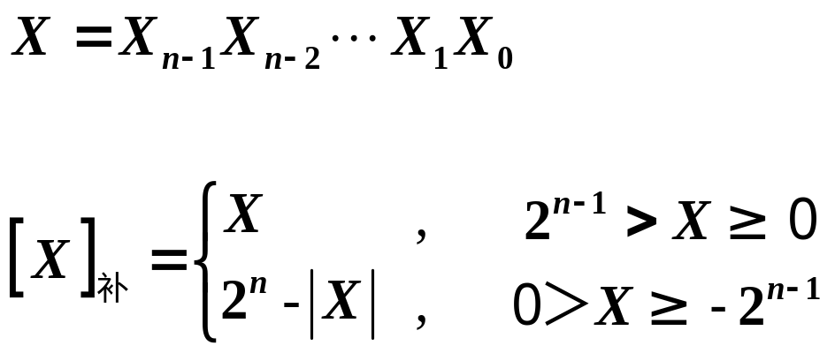
补码
定义：
若X>0， 则[X]_{补}= [X]_{反}= [X]_{原}
若X<0， 则[X]_{补}= [X]_{反}+1=2^{n}+X
二进制数：
补码：

Slide 51
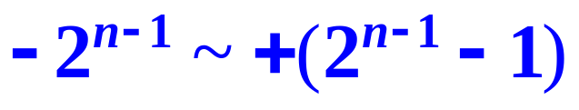
[例]：
X= –52= – 0110100
[X]_{原} = 10110100
[X]_{反} = 11001011
[X]_{补} = [X]_{反}+1=11001100
n位补码表示数值的范围是
对应的补码是100…0～ 011…1。

Slide 52
数0的补码：
[+0]_{补}= [+0]_{原}=00000000
[-0]_{补}= [-0]_{反}+1=11111111+1
=1 00000000
对8位字长，进位被舍掉
∴[+0]_{补}= [-0]_{补}= 00000000
即：数0的补码是唯一的。

Slide 53
特殊数10000000
该数在原码中定义为： -0
在反码中定义为： -127
在补码中定义为： -128
对无符号数：(10000000)_{２} = 128

Slide 54
8位有符号数的表示范围：
对8位二进制数：
  原码： -127 ~ +127
  反码： -127 ~ +127
  补码： -128 ~ +127
想一想：16位有符号数的表示范围是多少？

Slide 55
（2） 有符号二进制数与十进制的转换
对用补码表示的二进制数：
1）求出真值
2）进行转换

Slide 56
[例]：
将一个用补码表示的二进制数转换为十进制数
1) [X]_{补} = 0 0101110B 真值为：+0101110B
正数
所以：X=+46
2) [X]_{补} = 1 1010010B
负数
X = [[X]_{补}]_{补} = [11010010]_{补}
= - 0101110B
所以：X = - 46

Slide 57
（3）补码加减法的运算规则
通过引进补码，可将减法运算转换为加法运算。规则如下：
和： [X+Y]_{补}=[X]_{补}+[Y]_{补}
差: [X-Y]_{补}=[X]_{补}- [Y]_{补}
或 [X-Y]_{补}=[X]_{补}+ [-Y]_{补}
其中X，Y为正负数均可，符号位参与运算

Slide 58
补码的运算原理
模（module）就是一个计数系统的最大容量，其大小等于以进位计数制基数为底，以位数为指数的幂。凡是用器件进行的运算都是有模运算，运算结果超过模的部分被运算器自动丢弃。因此，当器件为n位时，有:
X=2^{n}+X (mod 2^{n})
不难验证，
[X]_{补}=2^{n}+X (mod 2^{n})
因此，
[X±Y]_{补}= 2^{n}+ (X±Y) (mod 2^{n})
= (2^{n}+ X)+ (2^{n}+ X) (mod 2^{n})
= [X]_{补}+ [±Y]_{补}

Slide 59
[例]：
X=-0110100，Y=+1110100，求[X+Y]_{补}
[X]_{原}=10110100
[X]_{补}= [X]_{反}+1=11001100
[Y]_{补}= [Y]_{原}=01110100
所以： [X+Y]_{补}= [X]_{补}+ [Y]_{补}
=11001100+01110100
=01000000

Slide 60
（4）有符号数运算中的溢出问题
进(借)位——
  在加法过程中，符号位向更高位产生进位；
  在减法过程中，符号位向更高位产生借位。
溢出——
  运算结果超出运算器所能表示的符号数范围

Slide 61
溢出的判断方法
方法１：
  同号相减或异号相加——不会溢出。
  同号相加或异号相减——可能溢出：
    两种情况：
    同号相加时，结果符号与加数符号相反——溢出；
    异号相减时，结果符号与减数符号相同——溢出。
方法２：
  两个带符号二进制数相加或相减时，若
  C₇⊕C₆＝1，
  则结果产生溢出。
  C₇为最高位的进(借)位；C_{６}为次高位的进(借)位。

Slide 62
[例]：
有符号数运算，有溢出表示结果是错误的
无符号数运算，有进位表示结果超出范围
CASE1:
CASE2:
    1 0 1 1 0 1 0 1
    + 1 0 0 0 1 1 1 1
  1 0 1 0 0 0 1 0 0
    0 1 0 0 0 0 1 0
    + 0 1 1 0 0 0 1 1
  1 0 1 0 0 1 0 1
CASE3:
    0 1 0 0 0 0 1 0
    + 1 1 0 0 1 1 0 1
  1 0 0 0 0 1 1 1 1

Slide 63
四、十进制数的运算
1、十进制数的机器表示——BCD码
用4位二进制数表示一位十进制数。有两种表示法：压缩BCD码和非压缩BCD码。
压缩BCD码的每一位用4位二进制表示，0000~1001表示0~9，一个字节表示两位十进制数。
非压缩BCD码用一个字节表示一位十进制数，高4位总是0000，低4位的0000~1001表示0~9。

Slide 64
2、BCD码运算
无论十进制数采用什么样的机器编码方式，计算机自动按照二进制运算，须编程对结果进行十进制调整（有的CPU直接提供十进制运算指令，自动完成调整）
BCD码加法调整方法：
当低（或高）4位数值超过9或向前有进位（或借位）时，该4位数值补（加）6

Slide 65
  十进制 二进制 八进制 十六进制 BCD 0 0 0 0 0
1 01 1 1 1
2 10 2 2 10
3 11 3 3 11
4 100 4 4 100
5 101 5 5 101
6 110 6 6 110
7 111 7 7 111 8 1000 10 8 1000
9 1001 11 9 1001
10 1010 12 A 10000
11 1011 13 B 10001
12 1100 14 C 10010
13 1101 15 D 10011
14 1110 16 E 10100
15 1111 17 F 10101
16 10000 20 10 10110
。 。 。 11 。
。 。 。 12 。
。 。 。 。 。
  (255)D 11111111B 377Q FFH (10,0101,0101)BCD

Slide 66
五、非数值数据的表示
计算机中除了能够处理数值数据以外，还可以处理文字、语音、图像等各种信息，这些信息统称为非数值数据。
非数值数据在计算机中也必须以二进制形式表示，非数值数据的表示本质上是编码的过程。

Slide 67
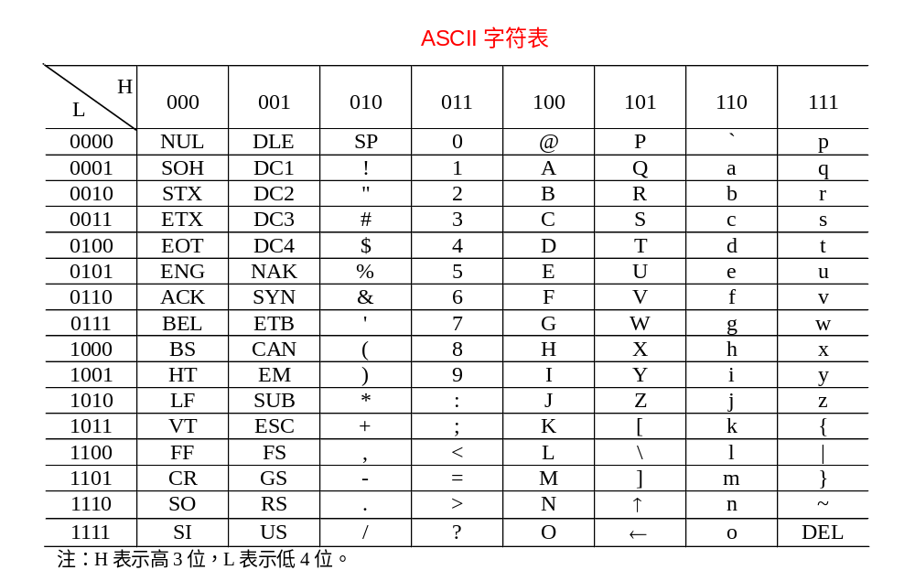
ASCII码—美国标准信息交换代码

Slide 68
ASCII码
采用7位二进制代码对字符进行编码
数字0~9的编码是0110000~0111001（30H~39H），它们的高3位均是011，后4位正好与其对应的二进制代码（BCD码）相符。
英文字母A~Z的ASCII码从1000001（41H）开始顺序递增，字母a~z的ASCII码从1100001（61H）开始顺序递增，这样的排列对信息检索十分有利。
最高位通常总为0，有时也用作奇偶校验位。

Slide 69
汉字编码
ASCII码是计算机处理英文字符的编码系统，如果想要计算机处理汉字信息，则要对汉字进行编码。显然像字符那样用8位编码来表示汉字是不够的，在计算机上输入、存储、处理汉字信息要采用不同的编码方式。
汉字编码分为内码与外码。外码包括的输入码、打印码、显示码等。输入码常用的有区位码、拼音码、五笔字型码、自然码等。内码是计算机内部处理汉字使用的编码，目前主要使用国家标准信息交换用的字符编码GB 2312—80，称为国标码。这个标准字符集共收录汉字和图形符号7 445个。
国标码中的字符采用两个7位的字节表示（在计算机中采用两个8位字节，每个字节最高位用0表示）。

